Slide 1

투폰 서비스 사업계획서
v 1.1
Release Date:
2006.02.02
컨번전스사업실 응용서비스팀
단말기전략실 단말기전략팀
연구개발원 NW서비스개발팀

Slide 2
★ 서비스 개요
개요
투넘버 전용폰을 제공하여 기존 투넘버 서비스의 제약사항을 극복하고, 2개의 폰을 소지한 것과
다름 없는 UI를 제공하는 서비스
핫키나 특정번호를 long press 처리하여 원번호와 투넘버를 분리할 수 있는 UI 전환
H 모드 (Home mode : 원번호 화면), B 모드 (Business mode : 투넘버 화면)
기존의 서비스 UI는 OEM UI와 철저히 분리
분리된 UI는 고객 이용 유도를 제한하고 편의 성이
떨어짐
OEM-Integrated 서비스 UI는
• user 편의성 증대, 적극적인 이용 유도
• 단말기 차별화 및 경쟁력 강화
기존의 data 서비스/부가 서비스는 단말기 dependency를 최소화, 독립적인 마케팅 진행
투넘버 서비스를 killer svc로 선정 단말과의 통합 상품 기획 시도
기존의 투넘버 서비스의 한계를 극복하는 단말 UI 기획
투넘버 서비스의 장점을 극대화 하는 ‘integrated’ 단말 UI 기획
서비스 UI
gap 발생
단말 UI
무선인터넷 접속
Killer SVC
OEM UI
KTF 단말 차별화
서비스
‘Integrated’ 서비스 + OEM UI
OEM
단말 상품 packaging + 단말/SVC 통합 마케팅

Slide 3


단말에서 설정되는 비밀번호=>서비스 가입 유무와는 무관
비밀번호를
입력하세요.
화면 전환 중
입니다.
비밀번호 입력
사이드 키: 화면 전환 키를 누름
09:00
09:00
09:00
09:00
11/18 화 am
11/18 화 am
11/18 화 am
11/18 화 am
H 모드
H 모드
모드 B로 전환
B 모드
ㅇ 원번호용 주소록 관리
ㅇ 원번호 수/발신 통화 및 통화 기록
ㅇ 원번호 수/발신 메시지 및 메시지 기록
ㅇ 투넘버 수신 차단 설정에 따라 투넘버 수신 여부 결정
ㅇ 투넘버용 주소록 관리
ㅇ 투넘버용 수/발신 통화 및 통화 기록
ㅇ 투넘버용 수/발신 메시지 및 메시지 기록
ㅇ 원번호로 걸려오는 전화는 무조건 수신 가능
ㅇ 배경화면/벨소리 독립적으로 설정
투넘버 대역
국번 제약 없음: 010 대역에서 010-6831~5 대역은 제외하고 설정 가능
010-6831~5 대역은 “투넘버플러스” 서비스에서 계속 사용
서비스 런칭
2006.7.1
서비스 운용방안
투넘버플러스
투폰서비스(가칭) 별도 상품으로 런칭
요금
월정액 5,000원

Slide 4
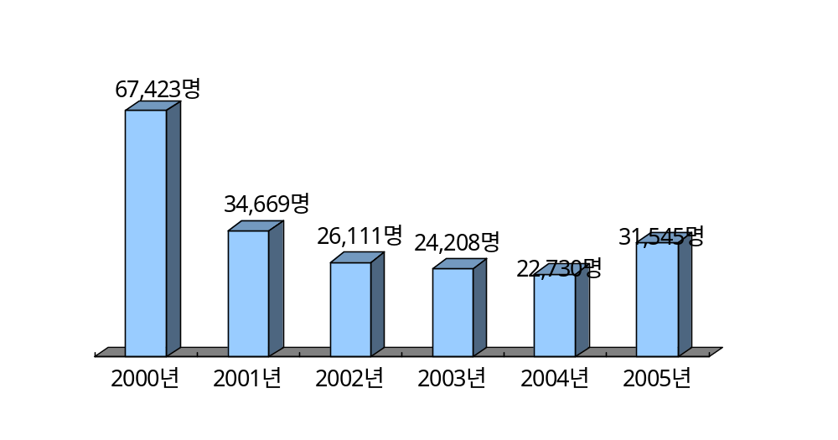
★ 서비스 현황
2000년 상용 첫 해 이후 꾸준히 감소하다가 ’04년 8월 투넘버 플러스 출시 이후 재증가 추세
투넘버 플러스는 기존 투넘버 서비스의 가장 큰 단점인 문자 수/발신 제약 문제를 해결
그러나, 투넘버 서비스의 효율을 극대화 하기 위한 단말 UI 개선 필요
투넘버 가입자 추이
투넘버 서비스 이용시 단점
제한된 국번 사용
• 010-6831~6835 대 국번 사용으로
투넘버임이 공공연히 노출됨
발신시 번거로움
• 통화 발신시 *77 + 전화번호 입력
• 문자 발신시 일일이 투넘버 전화번호를 입력
번호는 두 개, 단말UI는 원번호 기준
• PIMS, 메시지 작성/보관, call log 등 단말의 UI가 원번호 기준임
’04년 8월 투넘버 플러스 출시
11.24 현재

Slide 5
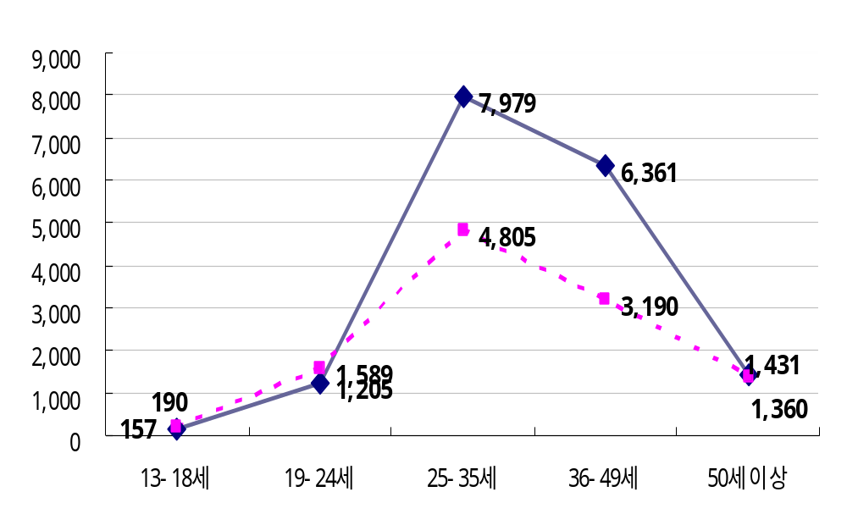
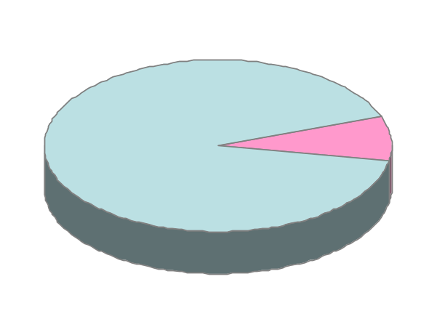
★ 서비스 현황
25 ~ 49세 남자 고객이 주 이용 고객 (전체 가입자의 45.5%)
2차 주 고객으로는 20대 중반 전문직 여성
(2000년도 초기에는 19 ~ 24세 여성이 13%로 여성중 가장 비중이 높았음)
가입자 성비
가입 이유
“1차 타겟” 전체 가입자의45.5%
개인용과 업무용
으로 분리
91.8%
기타 8.2%
“2차 타겟”
남자
여자
< 기타 의견 >
○ 장난전화 방지를 위해
○ 특정인과 통화하기 위해
○ 어머님과 함께 전화기를 사용하기 위해
○ 착신용으로만 사용하기 위해 등
’05. 11 현재
’04.2 마케팅리서치팀 조사

Slide 6
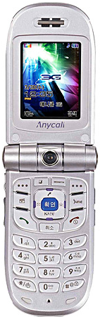
★ 서비스 시나리오 1. [투넘버 관리 기능]
1
브라우저 구동하여 투넘버 서버 연결
서비스 가입과 동시에 투넘버 설정 메뉴 제공
투넘버 설정되면, 단말로 SMS를 전달하여,
투넘버를 즉시 저장할 수 있어야 함.
투넘버 UI 시나리오 참조
투폰 서비스의 투넘버 대역은 국번 제한 없음
(010-6831~5 는 제외 : 투넘버플러스 용도)
단말의 OEM 단에서 메뉴를 제공함.
H 모드 / B 모드 동일하게 메뉴를 제공
2
브라우저 구동하여 투넘버 변경 기능 제공
투넘버 할당 방법
원하는 끝자리 4자리 입력
가능한 국번을 전체 보여줌
가능한 국번이 없으면, 원하는 4자리 재입력
가능한 국번을 전체 보여줌
상기 절차를 할당 될때 까지 진행
투넘버 변경되면, 초기 투넘버 설정단계처럼
단말로 SMS를 전달하여 저장할 수 있도록 함
투폰 서비스
투폰 서비스(가칭)
1.투폰 서비스 가입/설정
2.투폰번호 변경
3.투폰번호 수신 설정
4.모드전환 잠금 설정
5.모드 자동전환 설정
6.도움말
7.투폰번호 확인
메뉴 | 선택 | 이전
메뉴
굿타임 KTF
투폰서비스
3
투넘버 수신 허용 및 차단 기능 (음성&메시지)
-> “수신차단 알림기능” 이 제공되어, 투넘버 수신
차단 설정 상태를 사용자가 인지할 수 있도록
함. (default : Off 상태)
[수신차단 알림 On/Off => 표시/ None ]

Slide 7
★ 서비스 시나리오 1. [투넘버 관리 기능]
4
H mode 와 B mode 를 천이하는 경우에, 인증을 위해 비밀번호를 설정할 수 있는 메뉴
-> 잠금 설정
-> 잠금 해제 (default 값)
5
H mode 에서 폰을 닫을 경우에 자동으로 S 모드로 전환되는 기능
-> 자동 전환 설정 : 설정한 일정시간 이후에는 반대 모드로 자동 전환
-> 자동 전환 해제 (default 값)
6
본 서비스는 전용폰을 통해 가상번호인 투넘버를 원번호와 동일하게 사용할 수 있는 화면 및 서비스를 제공할 수 있습니다.
서비스 가입은 폰이나 유/무선 인터넷 혹은 고객센터를 통해 가압하시고, 제공되는 투넘버의 국번에 대한 제한은 없습니다.
(단, KTF의 회사 용도 및 다른 서비스의 전용 국번으로 사용되는 국번은 예외)
서비스 해지는 고객센터를 통해서만 가능하며, 사용될 수 있는 투넘버는 1개로 제한됩니다.
7
투넘버 확인 기능

Slide 8
★ 서비스 시나리오 2. [서비스 가입 및 해지 Route]
 | 서비스 가입 | 서비스 해지
 | 가입시, 투넘버 관리에 필요한 “비밀번호” 등록 필수
WISE (고객센터 방문, 114) | O.K | O.K
www.ktfmembers.com | O.K | Not O.K
유/무선 사이트 | 무선: 서비스 시나리오 1. 의 OEM메뉴에서 제공 유선 : 매직앤 사이트에서 가입 메뉴 제공 | Not O.K
기타 |  | 서비스 해지 방어 차원에서, 해지는 114, 방문 해지로 제한
* 투폰 서비스에 대해서는 지능망 ARS를 통해서는 가입/해지/변경 불가함
NW 개발사항
- 지능망 : WISE로부터 투폰 가입 전문 Download 개발(서비스 가입/해지)
- HLR : WISE로부터 투폰 가입 전문 Download 개발(서비스 가입/해지)
- LMSC : JUDB 연동을 통해 투넘버 확인

Slide 9
★ 서비스 시나리오 3. [투넘버 설정/변경/비밀번호 절차]
 | 투넘버 설정 | 투넘버 변경
WISE (고객센터방문,114) | O.K | O.K
www.ktfmembers.com | O.K | O.K
유/무선 사이트 | 무선: 서비스 시나리오 1. 의 OEM메뉴에서 제공 유선 : 매직앤 사이트에서 가입 메뉴 제공 | 무선: 서비스 시나리오 1. 의 OEM메뉴에서 제공 유선 : 매직앤 사이트에서 변경 메뉴 제공
기타 | 투넘버 설정시 SMS로 설정된 번호를 단말로 전달하여 단말에서 설정된 투넘버를 즉시 저장 (최종 설정 완료 상태를 WISE가 파악하고 있으므로 WISE에서 SMS로 전달) | 투넘버 변경시 SMS로 설정된 번호를 단말로 전달하여 단말에서 설정된 투넘버를 즉시 저장 (최종 변경 완료 상태를 WISE가 파악하고 있으므로 WISE에서 SMS로 전달)
NW 개발사항
- 지능망 : WISE로부터 투폰 가입 전문 Download 개발(투넘버 설정/변경)
- HLR : WISE로부터 투폰 가입 전문 Download 개발(투넘버 설정/변경)
- WISE : 투넘버 변경/설정 내역을 SMS를 통해 단말에 전달
- 단말 : SMS로 수신된 투넘버를 단말의 투넘버로 저장

Slide 10
★ 서비스 시나리오 4. [투넘버 발신 기능]
기준 : 투넘버 UI 시나리오 (Ver 0.1)
H 모드(Home mode: 원번호 화면), B모드(Business mode:투넘버 화면)
 | H 모드 | B 모드
음성 발신 | 원번호로 발신 : 일반 flow 와 같음 투넘버로 발신 : *77+ 착신번호 | 원번호로 발신 : 발신 불가 투넘버로 발신 : 착신번호+SEND (*77 불요)
메시지 발신 (SMS, MMS) | 원번호로 발신 : 일반 flow와 같음 투넘버로 발신: 발신번호 수정 후 발신 | 원번호로 발신 : 발신번호 수정 후 발신 투넘버로 발신: 일반 flow와 같음 - Call-back 번호: 투넘버
 | . 투넘버가 단말에 저장된 경우에는 단말 메뉴에서 원번호와 투넘버를 선택할 수 있어야 함. (서비스 가입 -> 투넘버 설정 -> 단말로 SMS 발송하여 투넘버 저장)
NW 개발사항
- 지능망/HLR/MSC/SSP : 개발사항 없음
- 단말 : B모드에서 음성 발신시 가입자가 *77 누르지 않아도 자동으로 *77삽입해서 호발신
B모드에서 원번호로는 발신 불가
B모드에서 Feature 발신(*43, *730 , *99 등)시에는 *77 삽입하면 안됨
SMS/MMS 전송시 단말에서 원번호와 투넘버를 선택해서 송신할 수 있어야 함.

Slide 11




★ 서비스 시나리오 4. [투넘버 발신 기능]
HLR (발신번)
HLR(#1)
[8] 착신교환기 위치 요구
[2] *77 해석 요청
[7]#1가 위치한 HLR로
착신처리 요청
[3] 투넘버 발신 하여 지능망 루팅번호(RN)+착신번(TA)
[9]착신교환기 위치 전달
[10] 착신교환기로 착신처리
MSC(O)
SSP
SCP
MSC(T)
[5] 발신투넘버 표시자
[4] IAM (RN,TA,발신투넘버 표시자)
[6] #1 , #2
[1] *77+착신번(TA)
[11]착신교환기 착신처리 (발신번 => #2)
[12] #2 전달
H 모드: *77 + TA
B 모드: TA (*77 불필요)
[13] #2 표시

Slide 12
★ 서비스 시나리오 5. [음성:투넘버 수신 기능]
- B 모드 (투넘버 화면) 에서는 원번호/투넘버의 음성을 전부 수신
현재 위치한 모드가 어느 모드 이건, 통화목록은 수신된 번호기준으로 관리
Case 구분 | H 모드(일반화면) | B 모드(투넘버)
원번호로 전화가 걸려올 때 | 일반적인 call flow를 따름 | 일반적 call flow (원번호로 지정된 벨소리)
투넘버로 전화가 걸려올 때 (default: 수신차단) | (가) 투넘버 수신 허용 → 투넘버로 지정된 벨소리가 울리고 수신 허용 [투넘버로 수신시 부재중 처리 기준] 통화 기록이 원번호 화면에 남지 않고 투넘버 화면에만 남음 | 일반적 call flow (투넘버로 지정된 벨소리)
 | (나) 투넘버 수신 차단  단말에서 수신차단 설정 [발신자 입장] - ringback tone 계속 송출 후 VMS 전환 - 단말에서 호를 무시하고 VMS로 전환 처리 해야 함. - 단말상에서 안내멘트 설정 (“전원이 꺼져 있습니다”)=>과금문제로 불가 수신 차단 알림 ON : H 모드에서 B모드가 차단되어 있음을 알림/ 투넘버 부재중 전화 상태도 알려줌 수신 차단 알림 Off : B모드가 차단되어 있는지, 부재중 전화 상태 등을 인지 하지 못함
NW 개발사항
- 지능망 : 투넘버 PFX 해제 기능 개발, 투넘버 서비스 전용 DB 관리, 투넘버 ARS에서 투폰 서비스 시나리오 변경
투넘버 RN에 따라 투폰 서비스 로직 수행
- HLR : CDMA망에서 LOR Return에 투넘버RN 할당, 1#<->2# Mapping Table 관리
WCDMA 망에서는 SRI Ack에 투넘버 RN 할당

Slide 13
★ 서비스 시나리오 5. [음성:투넘버 수신 기능]
HLR(#2)
투넘버(#2)와 실번호(#1) 매핑 Table
HLR(#1)
[8] 착신교환기 위치 요구
[2] #2가 위치한 HLR로 서비스 정보 요청
[7]#1가 위치한 HLR로
착신처리 요청
[3] 지능망 루팅번호(RN)+착신번(TA)
[10] 착신교환기로 착신처리
[9]착신교환기 위치 전달
MSC(O)
SSP
SCP
MSC(T)
[5] 투넘버표시자
(1)투넘버 일시정지
(2)투넘버 수신차단
확인
[4] IAM (RN,TA,투넘버표시자)
[6] #2, #1
[1] #2(투넘버)로 착신 시도
[11]착신교환기 착신처리 ( #2,#1 )
[12] #2 전달
[13] #2,#1 동시표시

Slide 14
★ 서비스 시나리오 5. [메시지: 투넘버 수신 기능]
- B 모드 (투넘버 화면) 에서는 원번호/투넘버의 메시지(SMS/MMS)를 전부 수신
현재 위치한 모드가 어느 모드 이건, 메시지는 수신된 번호기준으로 관리
Case 구분 | H 모드(일반화면) | B 모드(투넘버)
원번호로 메시지가 도착할 때 | 일반적인 메세지 flow를 따름 | 일반적인 call flow (원번호로 지정된 문자벨소리)
투넘버로 메시지가 도착할 때 (default: 수신차단) | (가) 투넘버 수신 허용 시 → 투넘버로 지정된 문자벨소리가 울리고 수신 허용 -> SMS 내용이 보여지지도 않으며, 저장은 B 모든 수신함에서 이루어짐. (단말에서 Indicator 로 알림) | 일반적인 call flow (투넘버로 지정된 문자벨소리)
 | (나) 투넘버 수신 차단 시 → 투넘버 화면의 새 메시지로 처리되고 원번호 화면에는 표시 안함 수신 차단 알림 ON : H 모드에서 B모드가 차단되어 있음을 알림/ B모드에 메시지가 도착되어 있음을 알림 수신 차단 알림 Off : B모드가 차단되어 있는지, B모드로 메시지 도착을 인지 하지 못함
NW 개발사항
- 지능망 : 투넘버 PFX 해제 기능 개발, 투넘버 서비스 전용 DB 관리
- HLR : SMS 응답시 투넘버인 경우 SMTT 송신
- SMSC : 투넘버(SMTT)인 경우 지능망 연동을 통해 실번호 수신, 수신차단/일시정지 기능 확인
- LMSC : JUDB 연동을 통해 투넘버인 경우 지능망 연동을 통해 수신차단/일시정지 기능 확인
투넘버인 경우 “Indicator” 삽입 하여 H 모드와 B 모드를 단말이 구분할 수 있도록 함
(* 기존 투넘버플러스의 일시정지 기능도 동시 개발)
- VRS/VAS : 투넘버인 경우 SMS의 Text앞에 “투” or “특” 삽입 =>”[B]” 문구로 구분
- 단말 : 수신된 번호가 투넘버인 경우 B모드에 저장
SMS/MMS 메시지의 구분필드에 따라 B 모드 저장여부 결정

Slide 15
★ 서비스 시나리오 5. [메시지: 투넘버 수신 기능]
HLR(#2)
HLR(#1)
VAS (SMSText = “[B]”)
[2] #2가 위치한 HLR로 서비스 정보 요청
[3] 지능망 루팅번호(RN)+착신번(TA)
[6] #2, #1,투넘버표시자
[8]#1 에 대한 위치정보 획득
[7] “[B]”전달
SMSC(#2)
SMSC(#1)
MSC(T)
SSP
[5] 투넘버표시자
SCP
[9]착신처리
[4] IAM (RN,TA,투넘버표시자)
[6] #2, #1
MSC(O)
[10] 착신처리[투폰 UI 구분자, #1]
(1)투넘버 일시정지
(2)투넘버 수신차단
확인
[1] #2(투넘버)로 SMS
[11] “[B]” 문구를 확인하고 단말 UI 분리

Slide 16
★ 서비스 시나리오 6. [메세지 구분 기능]
원번호로 수신된 메시지(SMS,MMS) 인지, 투넘버로 수신된 메시지가 forwarding 된 건지를 단말에서 구분할 수 있는
기능이 제공되어야 함
  VRS에서 SMS의 Text앞에 “[B]”삽입함.
  => B 모드에서 SMS의 내용 상단에 “[B]” 표시
  LMSC에서는 MMS의 제목에 Indicator로 구분
  => B 모드에서 MMS의 내용에 아무 표시 없음
- 단말에서 수신된 메시지를 H mode 화면과 B mode 화면을 구분해서 저장 하는데 필요 기능

Slide 17
★ 서비스 시나리오 7. [투넘버 캐치콜 서비스 제공]
캐치콜 SMS를 수신할 때, 최초 수신된 번호가 원번호 인지, 투넘버 였는 지를 구분할 수 있는 기능 제공
(VRS에서 SMS의 Text앞에 “[B]” 삽입함)
상기 서비스 시나리오 6 에서의 구분 기능을 이용해, 단말에서 캐치콜 SMS를 구분할 수 있어야 함
캐치콜 이력조회 서비스 제공시, 투넘버와 원번호 수신을 구분할 수 있어야 함(CCS에서 CRM 연동시 구분 필드 송신)
-> 멤버스닷컴 외에 유무선 사이트(투넘버 서버)에서 확인
 | H 모드 | B 모드
원버호로 수신된 캐치콜 SMS | 일반적 call flow | SMS 보여주지 않고, SMS 저장은 H 모드
투넘버로 수신된 캐치콜 SMS | ▪ 투넘버 수신허용 - SMS 보여주지 않으며, 저장은 B 모드에 (단말의 Indicator 존재)  투넘버 수신차단 수신 차단 알림 ON : H 모드에서 B모드가 차단되어 있음을 알림/ B모드에 메시지가 도착되어 있음을 알림 수신 차단 알림 Off : B모드가 차단되어 있는지, B모드로 메시지 도착을 인지 하지 못함 | SMS 보여주고, SMS 저장은 B 모드
NW 개발사항
- SSP : 투넘버로 착신되는 호를 구분하기 위해 HLR로 LOR메시지의 OSI 파라미터 추가
- HLR : LOR의 OSI 파라미터에 따라 투넘버인 경우 CCS로 IFD 메시지의 RedirectingNumberString에 투넘버 추가
- CCS : HLR로부터 수신되는 IFD 메시지의 RedirectingNumberString에 에 따라서 VRS로 투넘버 전달
투넘버인 경우 CRM으로 투넘버 Indicator 전달
- VRS : CCS로 부터 투넘버를 받으면 SMS의 Text앞에 “[B]” 삽입
- VAS : 번호이동 및 타사에서 투넘버로 SMS 송신하는 경우 SMS의 Text앞에 “[B]” 삽입
- 단말 : 수신된 SMS 메시지의 구분필드에 따라 B 모드 저장여부 결정

Slide 18
★ 서비스 시나리오 8. [투넘버 VMS 제공]
투넘버로 통화 시도 후 VMS 전환되는 경우와 원번호로 통화 시도 후 VMS로 전환되는 경우를 구분함
VMS SMS를 수신할 때, 최초 수신된 번호가 원번호 인지, 투넘버 였는 지를 구분할 수 있는 기능 제공
(SMSC에서 투넘버 구분용 Sub Parameter 추가)
상기 구분 기능을 이용해, 단말에서 VMS SMS를 구분할 수 있어야 함
 | H 모드 | B 모드
원버호로 수신된 VMS SMS | 일반적 call flow | SMS 보여주지 않으며 SMS 저장은 S 모드
투넘버로 수신된 VMS SMS | ▪ 투넘버 수신허용 - SMS 보여주지 않으며, 저장은 B 모드에 (단말의 Indicator 존재) - 투넘버 수신차단 설정된 경우, 수신차단 알림 ON 상태와 동일하게 사용자는 인지  투넘버 수신차단 수신 차단 알림 ON : H 모드에서 B모드가 차단되어 있음을 알림/ B모드에 메시지가 도착되어 있음을 알림 수신 차단 알림 Off : B모드가 차단되어 있는지, B모드로 메시지 도착을 인지 하지 못함 | SMS 보여주고, SMS 저장은 B 모드

Slide 19
❍ 단말 개발 사항
원번호 VMS SMS 수신, 투넘버 VMS SMS 수신은 메시지의 Sub Parameter 로 구분 (SMSC -> 단말)
 | ■ 원번호 VMS SMS 수신 | ■ 투번호 VMS SMS 수신
1. Call Back 번호만 있는 경우 | 일반 SMS용 TID H 모드 메시지 함에 저장 일반 방식과 동일 | 일반 SMS용 TID 투폰 sub_parameter B 모드 메시지 함에 저장
2. 음성메시지만 있는 경우 (Call Back 번호는 *88로 전달) | ▪ VMS SMS용 TID H 모드 음성메시지 함에 저장 일반 방식과 동일 | VMS SMS용 TID 투폰 sub_parameter ▪ B 모드 음성메시지 함에 저장 ▪ Call Back 번호를 투넘버로 Display하며 저장도 투넘버로 함.
3. 음성메시지 + Call Back 번호 인 경우 | ▪ VMS SMS용 TID H 모드 음성메시지 함에 저장 일반 방식과 동일 | VMS SMS용 TID 투폰 sub_parameter ▪ B 모드 음성메시지 함에 저장 ▪ 메시지 상의 Call Back 번호 Display 소프트 메뉴 [듣기] 선택 시 투넘버로 발신 소프트 메뉴 [호출번호 전화] 선택 시 “*77+Call Back 번호” 로 발신 “통화키” 선택시 에도 “77+Call Back 번호” 로 발신
NW 개발사항
- SSP : 투넘버로 착신되는 호를 구분하기 위해 HLR로 LOR메시지의 OSI 파라미터 추가
VMS 연결될 경우 투넘버 VMS로 전달하기 위해 ISUP-IAM의 OCN에 투넘버 추가
- HLR : LOR의 OSI 파라미터에 따라 투넘버인 경우 VMS 연결을 위해 VSRN 할당
투넘버 VMS용 Feature 처리(*881)
- SMSC : HLR 연동을 통해 투넘버인 경우 Sub Parameter 추가
- 단말 : 수신된 SMS 메시지의 구분필드에 따라 B 모드 저장여부 결정

Slide 20
★ 일정
2006
1Q
2Q
3Q
4Q
서비스 시니라오
확정
3Q
4Q
1Q
2Q
3Q
4Q
1Q
2Q
3Q
4Q
1Q
2Q
가치협 추진
네트웍 장비 개발
(HLR,지능망,SSP,
CCS,LMSC,
SMSC,VRS,VAS)
투넘버 서버 개발
전산 개발(WISE 등)
기능 시험 및
보안 검증
상용서비스
단말 출시 일정
연말까지 제조사를 확대하여
3개 이상의 모델 출시
삼성 단말 1개 모델

Slide 21
★ 매출 목표
 |  | 2006 |  |  |  |  | 2007 |  |  |  |  |  |  |  |  |  |  |  | SUM
월 |  | 8 |  | 10 | 11 | 12 | 1 | 2 | 3 | 4 | 5 | 6 | 7 | 8 | 9 | 10 | 11 | 12
누적단말모델수(대) | A | 3 | 3 | 5 | 5 | 5 | 6 | 7 | 7 | 8 | 8 | 8 | 10 | 10 | 20 | 20 | 20 | 20
단말판매수(천대) (평균 모델별 7,000대/월) | B | 21 | 21 | 35 | 35 | 35 | 42 | 49 | 49 | 56 | 56 | 56 | 70 | 70 | 140 | 140 | 140 | 140
누적단말판매수(천대) | C | 35 | 56 | 91 | 126 | 161 | 203 | 252 | 301 | 357 | 413 | 469 | 539 | 609 | 749 | 889 | 1,029 | 1,169
가입자수 (천명) (가입류:20%) [B*0.2] | D | 4.2 | 4.2 | 7.0 | 7.0 | 7.0 | 8.4 | 9.8 | 9.8 | 11.2 | 11.2 | 11.2 | 14.0 | 14.0 | 28.0 | 28.0 | 28.0 | 7.0
해지자수 (천명) (해지율:10%) [D*01.] | E | 0.42 | 0.42 | 0.70 | 0.70 | 0.70 | 0.84 | 0.98 | 0.98 | 1.12 | 1.12 | 1.12 | 1.40 | 1.40 | 2.80 | 2.80 | 2.80 | 0.70
실 가입자 수 (천명) (D-E) | F | 3.78 | 3.78 | 6.30 | 6.30 | 6.30 | 7.56 | 8.82 | 8.82 | 10.08 | 10.08 | 10.08 | 12.60 | 12.60 | 25.20 | 25.20 | 25.20 | 6.30
누적가입자(천명) | G | 6.3 | 10.1 | 16.4 | 22.7 | 29.0 | 36.5 | 45.4 | 54.2 | 64.3 | 74.3 | 84.4 | 97.0 | 109.6 | 134.8 | 160.0 | 185.2 | 191.5
매출(백만원) [G*5,000원] | H | 31.5 | 50.4 | 81.9 | 113.4 | 144.9 | 182.7 | 226.8 | 270.9 | 321.3 | 371.7 | 422.1 | 485.1 | 548.1 | 674.1 | 800.1 | 926.1 | 957.6 | 6,621
07년 매출 합: 약 62억
06년 매출 합: 약 4억2천

